Slide 1
МБОУ ДО ЦДОД сл.Большая Мартыновка
Вязать легко
Работу выполнила :
Обучающаяся объединения
«Мастерицы Арт»
Калинина Юлия
Педагог объединения:
Павлова Е.Н.
2019 год

Slide 2
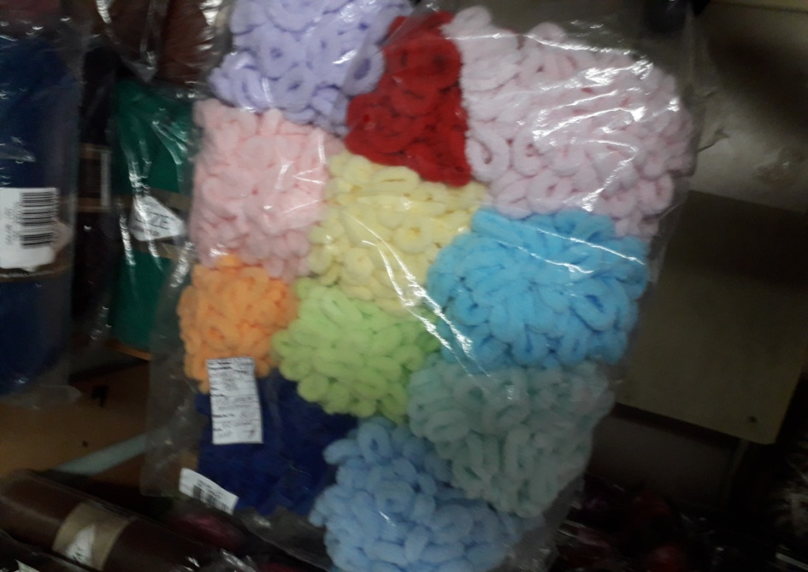
Сегодня хотела бы рассказать про новинку - это пряжа «Alize Puffy» .
Не так давно турецкая марка Alize порадовала нас новой пушистой пряжей, из которой без помощи крючка и спиц можно связать замечательные велюровые вещи: пледы, шапки, снуды, шарфы, игрушки.
Пряжа очень непривычная, очень мягкая и уютная, абсолютно не колется.
Состоит пряжа из уже готовых петелек, поэтому вязать очень легко, даже для начинающих.

Slide 3
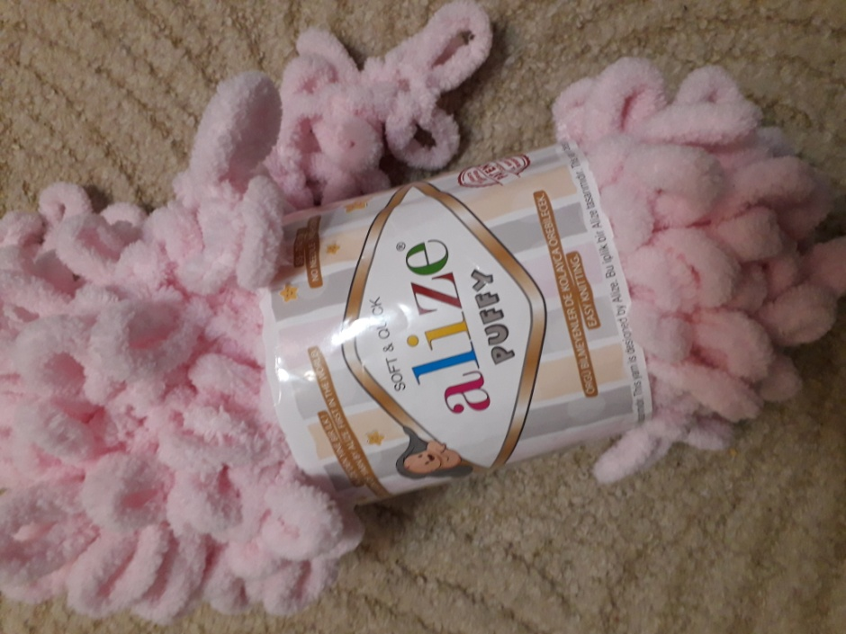
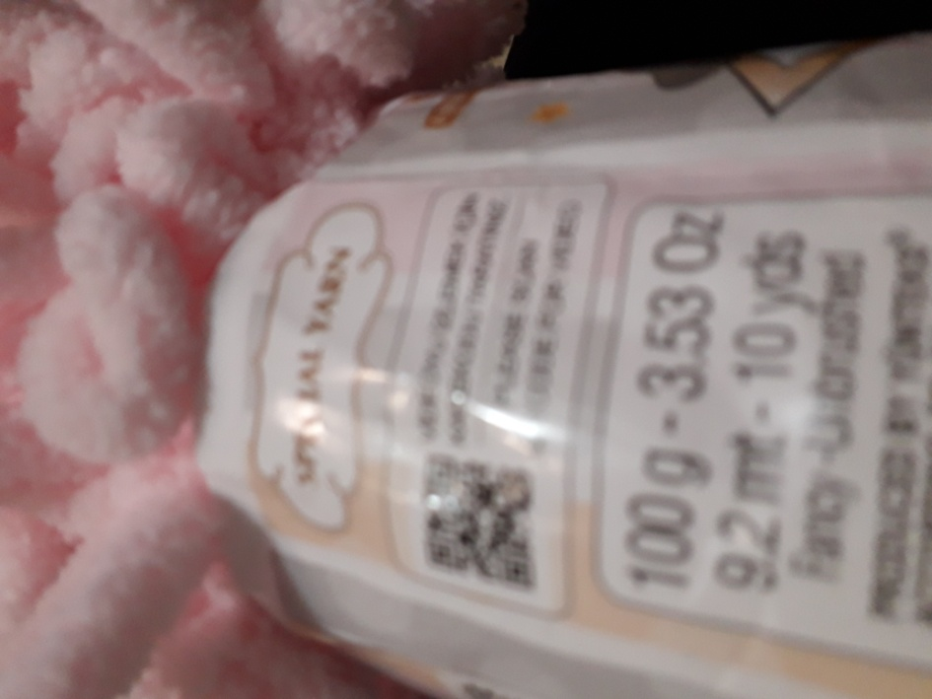
Чтобы связать плюшевый плед размером 120 см на 150 см своими руками без спиц и крючков, нам понадобится:
10 мотков пряжи «Alize Puffy» (4 сиреневого цвета, 6 розового цвета)

Slide 4
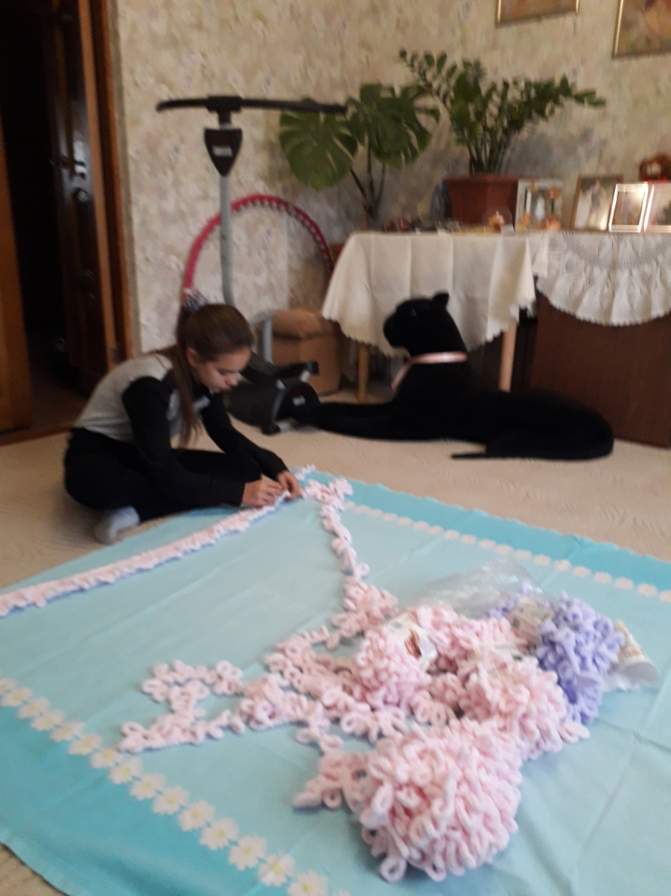
1. Для удобства работы можно расстелить на полу или другой гладкой поверхности простыню или ткань нужного размера. 2. Отмерить необходимое количество петель (важно 1 петля не вяжется!)

Slide 5
3. Начинаем «вязать» (1 петля провязывается с противоположного края от начала). Протягиваем петельку в предыдущую и так до конца ряда. 2 ряд вяжем таким же образом. Важно: вязание идет только с лицевой стороны (не переворачиваем)! Так вяжем все одеяло.

Slide 6
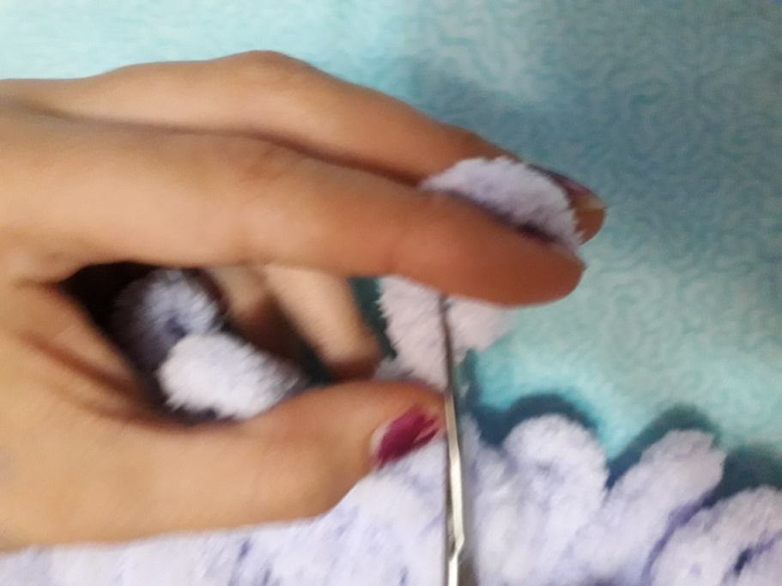
4. Для замены цвета необходимо: -разрезать последнюю петлю разового цвета и первую сиреневого. - связать их двойным узелочком. Важно: связать плотно! - обрезать лишние нитки.

Slide 7
5. Вяжем плед чередуя цвета.

Slide 8
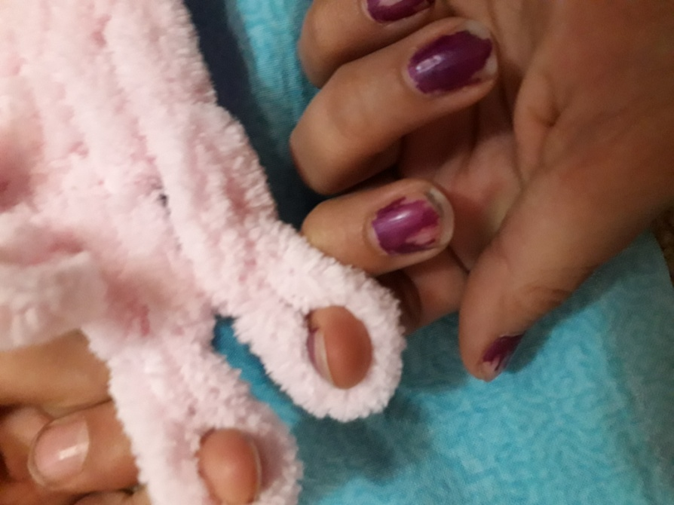
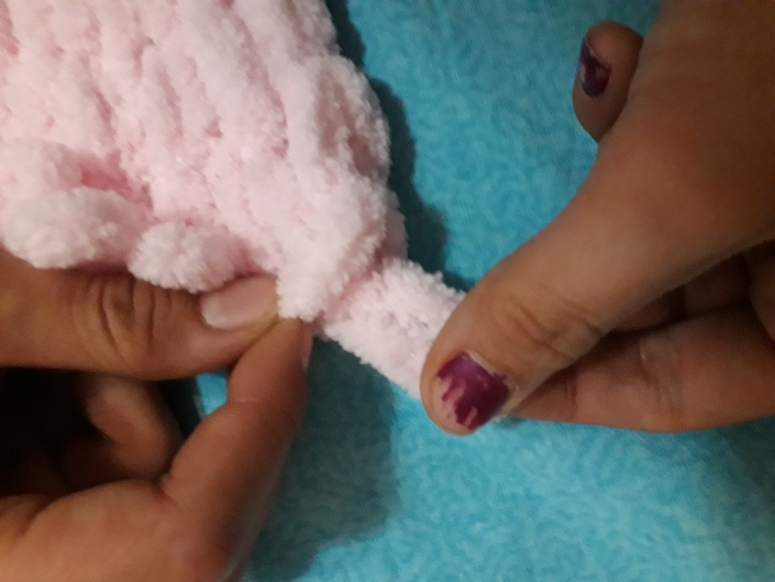
6. Закрываем петли. Для того чтобы закрыть край переходим в начало последнего ряда. Каждую предыдущую петлю надеваем на следующую. Важно: начинаем с первой петли и продолжаем до конца ряда.

Slide 9
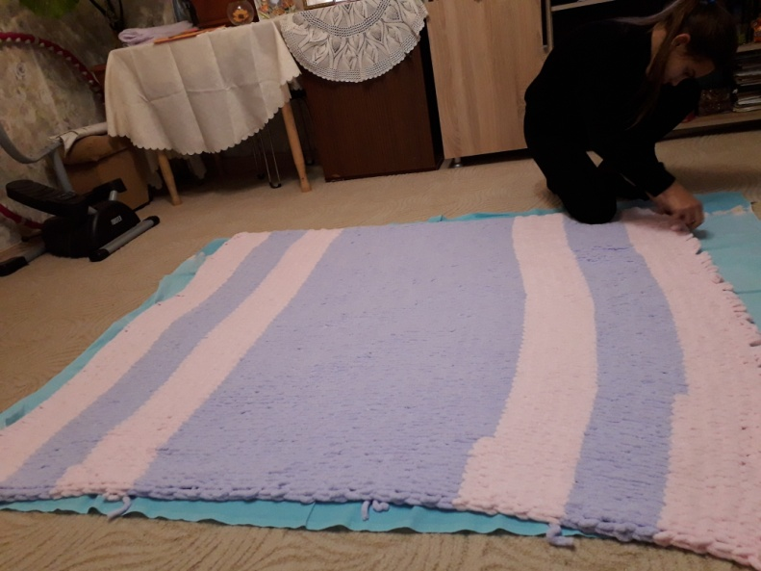
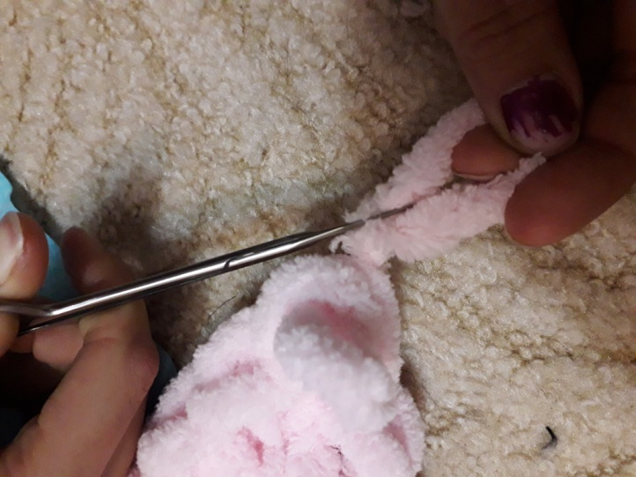
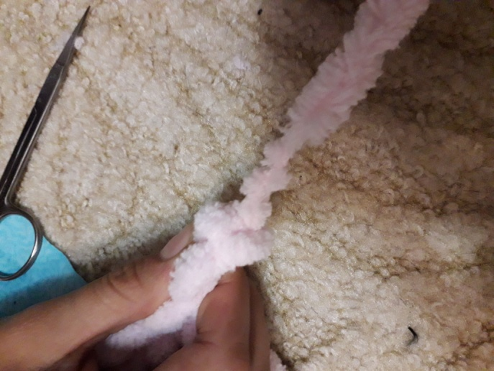
7. Закрываем вязание. Берем ножницы разрезаем последнюю петлю на клубке у основания, протягиваем ее в последнюю петлю вязания в2 оборота и затягиваем. Спрятать хвостики в конце и начале вязания.

Slide 10
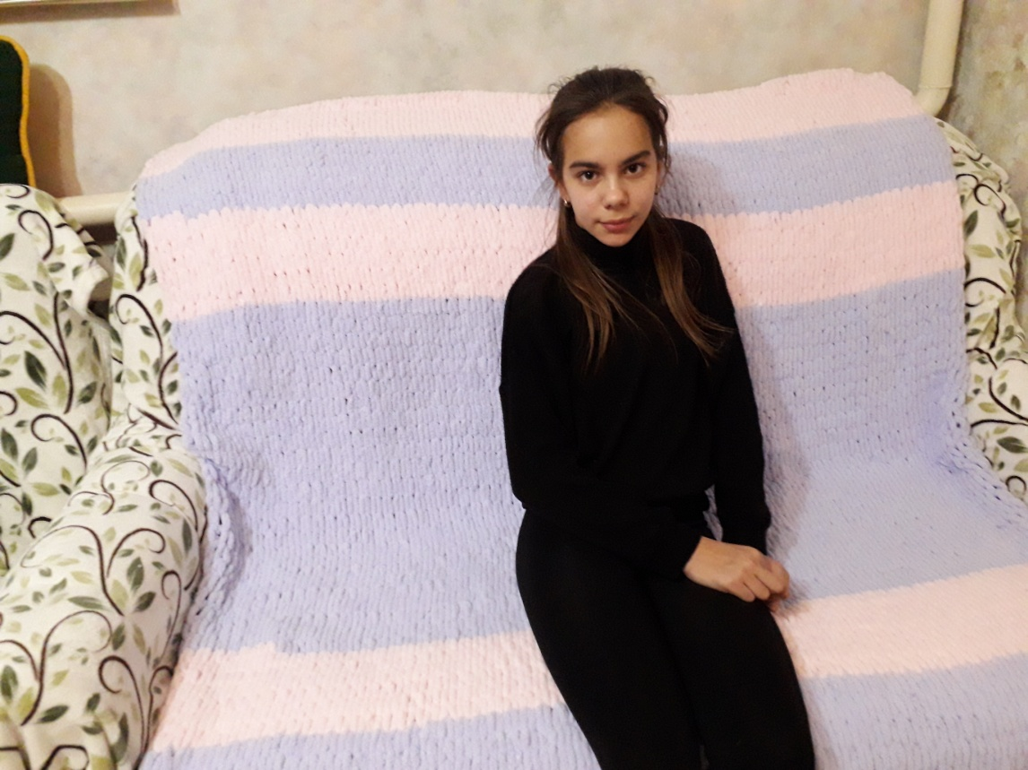
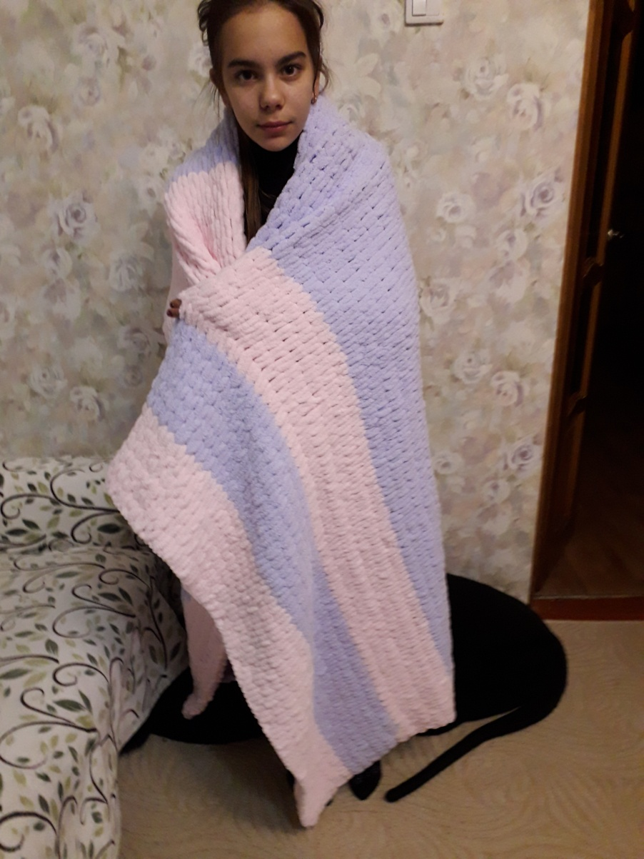
8. Плед готов!
5 часов!

Slide 11
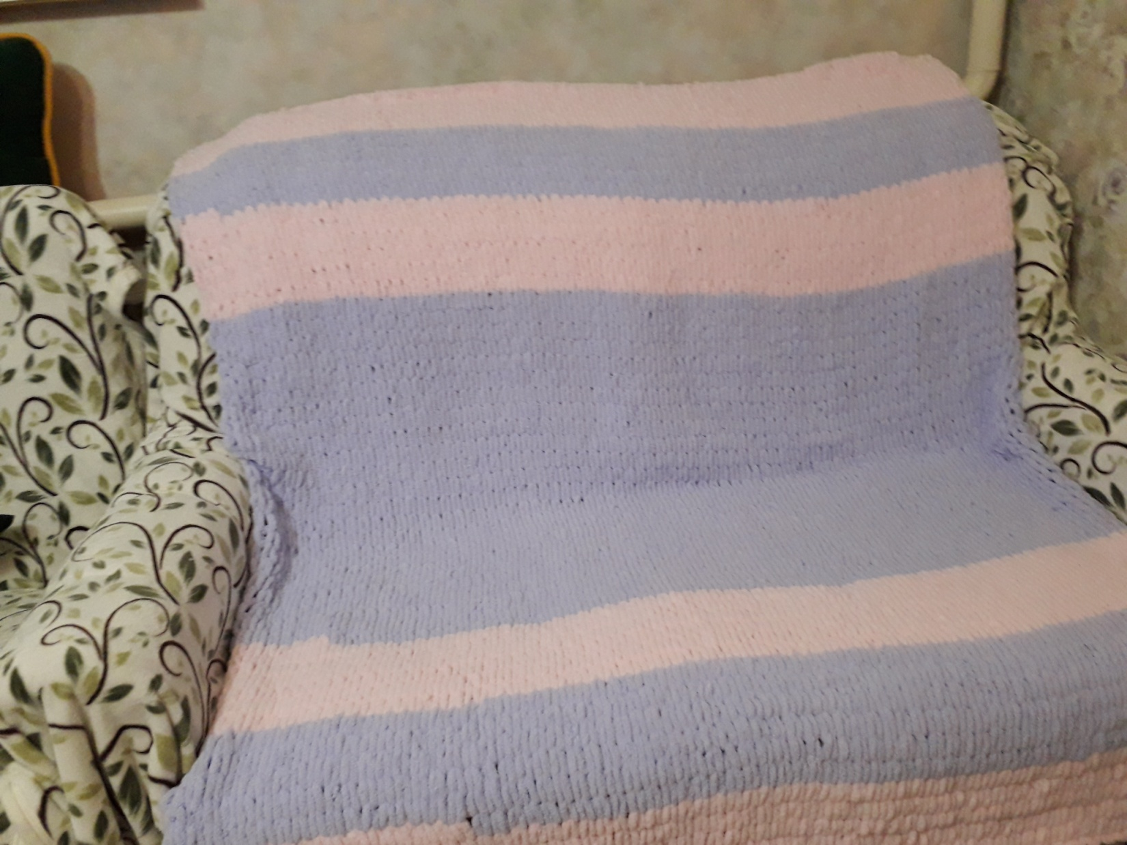
Вязать легко!

Slide 12
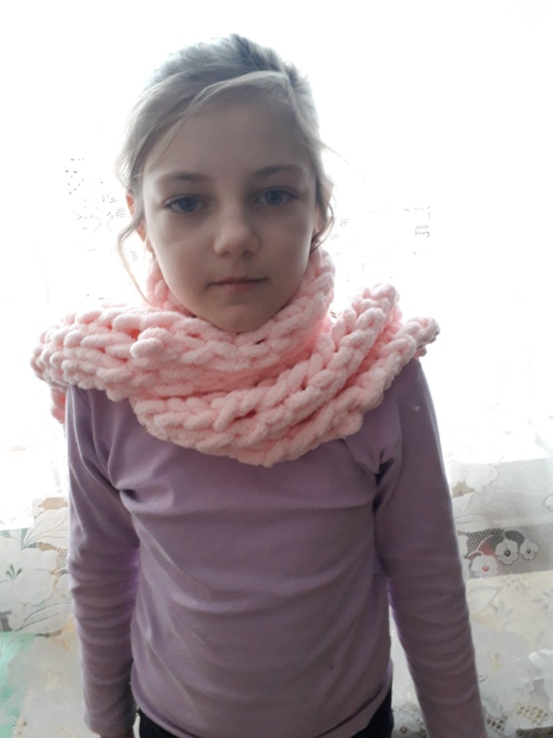
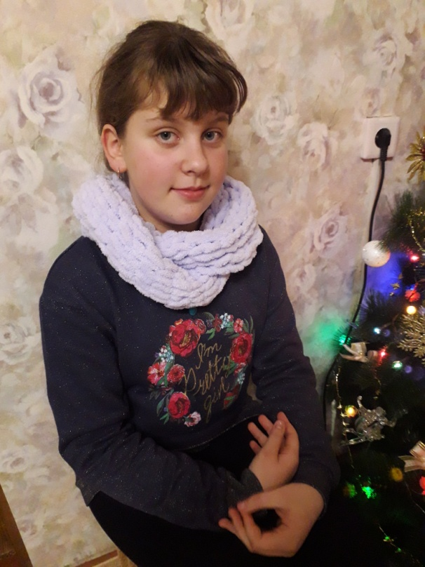
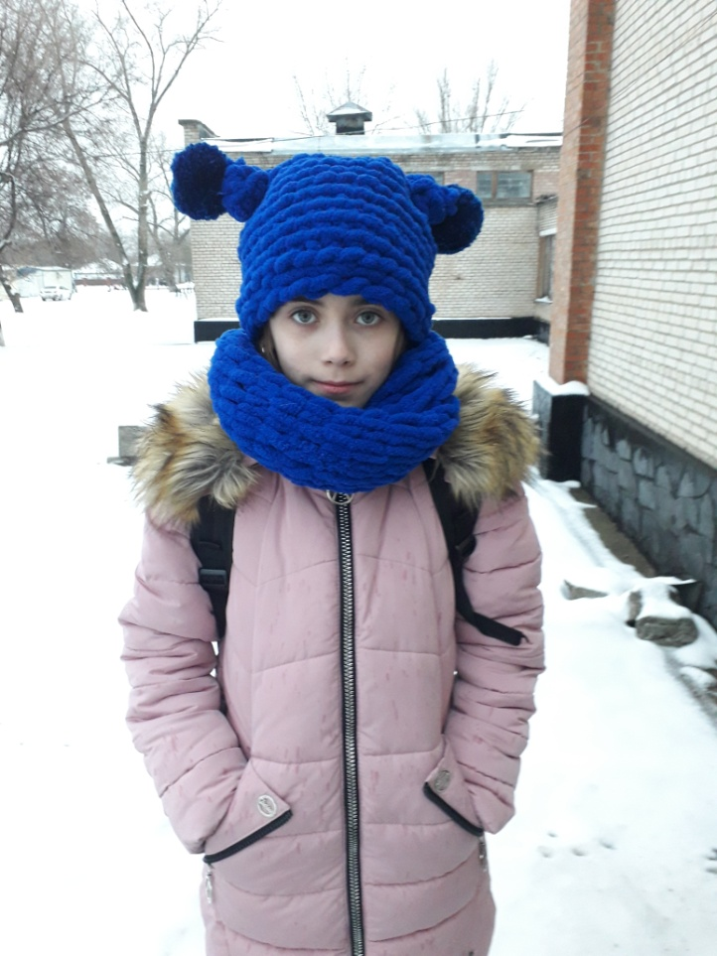
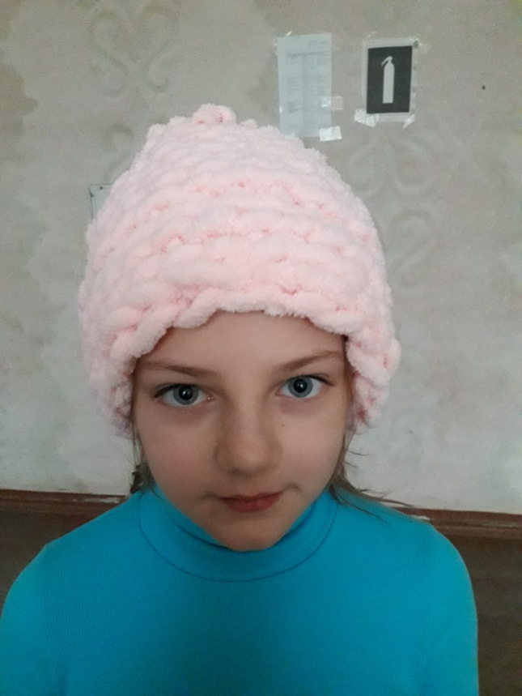
Изделия из «Alize puffy» изготовленные обучающимися объединения «Подружки – рукодельницы»

Slide 13
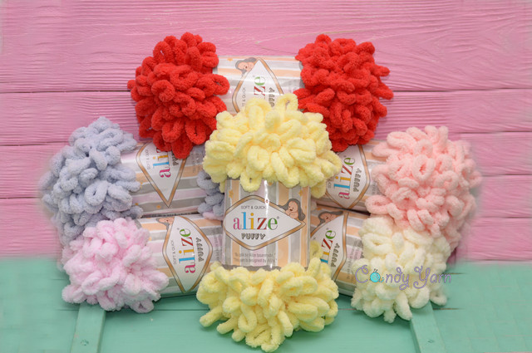
Спасибо за внимание!

